Slide 1
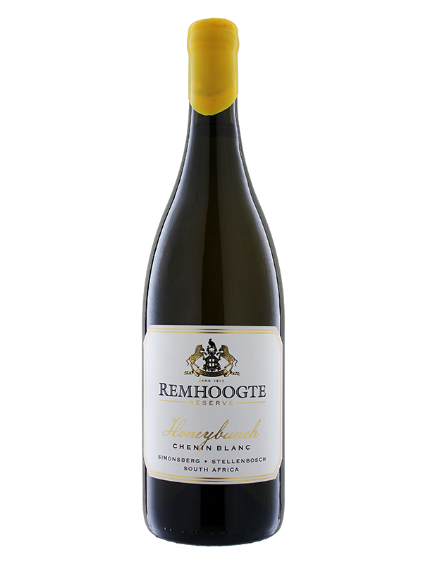
■PRICE CARD
ハニーバンチ・シュナン・ブラン
ハニーバンチ・シュナン・ブラン
一度は試すべき新次元の
シュナン・ブラン！
一度は試すべき新次元の
シュナン・ブラン！
原産国：南アフリカ／ステレンボッシュ
生産者：レムフクト
品種 ：シュナン・ブラン
味わい：白・辛口・フルボディ
原産国：南アフリカ／ステレンボッシュ
生産者：レムフクト
品種 ：シュナン・ブラン
味わい：白・辛口・フルボディ
希望小売価格
6,930
円 (税込)
価格
ハニーバンチ・シュナン・ブラン
ハニーバンチ・シュナン・ブラン
一度は試すべき新次元の
シュナン・ブラン！
一度は試すべき新次元の
シュナン・ブラン！
原産国：南アフリカ／ステレンボッシュ
生産者：レムフクト
品種 ：シュナン・ブラン
味わい：白・辛口・フルボディ
原産国：南アフリカ／ステレンボッシュ
生産者：レムフクト
品種 ：シュナン・ブラン
味わい：白・辛口・フルボディ
希望
小売
\6,300 (税込 \6,930)
価格
ハニーバンチ・シュナン・ブラン
ハニーバンチ・シュナン・ブラン
一度は試すべき新次元のシュナン・ブラン！
一度は試すべき新次元のシュナン・ブラン！
リスクを負いながらも、房の一部が半レーズン状になるまで完全に熟すのを待ちます。年によっては一部に貴腐菌が付くことも。辛口でありながらも、その名のとおり、まるで蜂蜜のような濃密な風味が特徴的。シュナン・ブランの可能性が十二分に引き出されたワインです。
リスクを負いながらも、房の一部が半レーズン状になるまで完全に熟すのを待ちます。年によっては一部に貴腐菌が付くことも。辛口でありながらも、その名のとおり、まるで蜂蜜のような濃密な風味が特徴的。シュナン・ブランの可能性が十二分に引き出されたワインです。
原産国：南アフリカ／ステレンボッシュ
生産者：レムフクト
品種 ：シュナン・ブラン
味わい：白・辛口・フルボディ
原産国：南アフリカ／ステレンボッシュ
生産者：レムフクト
品種 ：シュナン・ブラン
味わい：白・辛口・フルボディ
希望
小売
\6,300 (税込 \6,930)
価格

